Slide 1
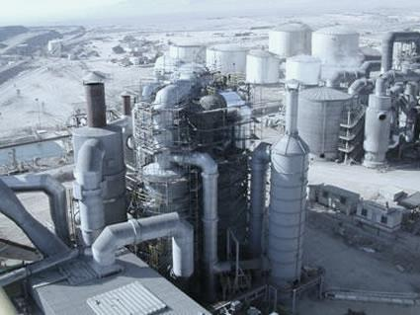
Производство серной кислоты
Выполнила:
учитель биологии и химии
МОУ Гимназия г. Малоярославца
Вилькович Надежда Петровна

Slide 2
«Едва найдётся другое, искусственно добываемое вещество, столь часто применяемое в технике, как серная кислота…»
Д.И.Менделеев

Slide 3
План изучения производства
Сырьё.
Химические реакции и условия их протекания с максимальной скоростью для получения данного продукта.
Принципы химического производства.
Технологическая схема и аппараты для эффективного использования сырья и энергии.

Slide 4
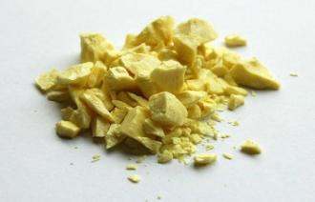
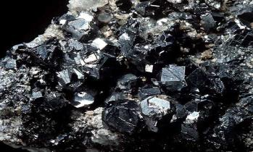
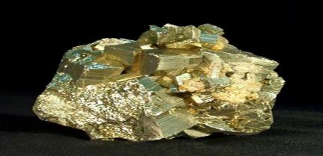
Сырье для производства серной кислоты
Сера (S)
Сульфиды цветных металлов
Cu₂S, ZnS
Пирит (серный колчедан) FeS₂

Slide 5
Схема производства
Сырьё
H₂SO₄
SO₃
SO₂

Slide 6
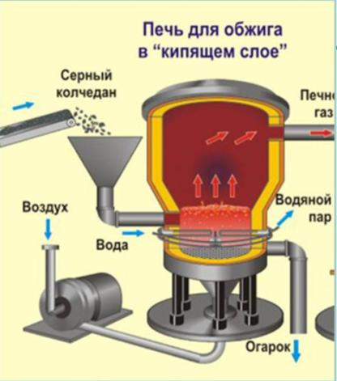
I стадия
4FeS₂ +11O₂→2Fe₂O₃ + 8SO₂ + Q
Печь для обжига в «Кипящем слое»
Процесс гетерогенный
Измельчение пирита
«метод кипящего слоя»
T=800⁰C, отвод лишнего тепла
Увеличение концентрации O₂ в воздухе

Slide 7
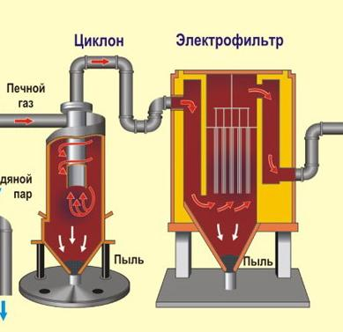
Промежуточные стадии
Очистка печного газа от загрязнения
1. Аппарат циклон (центробежная сила)
2. Электрофильтры (электростатическое притяжение»

Slide 8
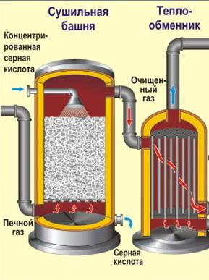
Промежуточные стадии
Осушение и нагревание печного газа
Сушильная башня (принцип противотока, насадки)
Теплообменник

Slide 9
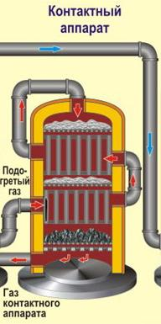
II стадия
2SO₂ + O₂ ↔ 2SO₃
Контактный аппарат
Процесс гомогенный
T=400 - 500 ⁰C
Катализатор V₂O₅

Slide 10
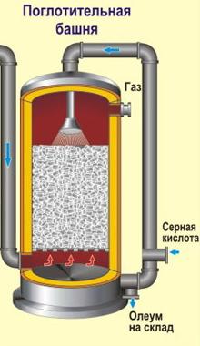
III стадия
SO₃ + H₂SO₄(конц.) → H₂SO₄ ∙ n SO₃
Поглотительная башня
H₂O не используют из-за образования сернокислотного тумана.
Принцип противотока.
Керамические насадки.
Олеум – раствор сернистого газа в концентрированной серной кислоте

Slide 11
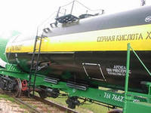
Транспортировка серной кислоты
Образовавшийся олеум сливают в металлические резервуары и отправляют на склад.
Затем олеумом заполняют цистерны, формируют железнодорожные составы и отправляют потребителю.

Slide 12
Экологические проблемы производства серной кислоты
Металлизация атмосферы связана с обжигом серного колчедана FeS₂ и других сульфидных руд. При обжиге, протекающем в «кипящем слое», происходит попадание в атмосферу измельченных оксидов железа или других металлов.
При производстве серной кислоты в атмосферу попадает много оксида серы (IV) – SO₂ т.к. производственные установки не всегда герметичны.
Взаимодействуя с другими компонентами воздуха и атмосферной влагой, оксид серы (VI) образует мельчайшие частицы сульфатных солей. Вместе с капельками серной кислоты они при определенных условиях (дождях, бурях) образуют «кислотные осадки», которые губят лесные массивы, нарушают жизнедеятельность водных экосистем, вызывают серьезные нарушения здоровья животных и человека, особенно их дыхательной системы.

